Slide 1
Poklasické obdobie v gréckej filozofii – helenistické obdobie
Stoici, Epikuros, skeptici, novoplatonizmus

Slide 2
Poklasické Grécke obdobie - Helénizmus – 4. stor. pr. n.l. – 1. stor. n.l.
Je to obdobie kedy končí grécka kultúra a filozofia.
Filozofické školy - Stoicizmus
Epikureizmus
Skepticizmus
Novoplatonizmus

Slide 3

Stoická škola - Stoa

Slide 4
Stoici - obdobia
Tri obdobia:
  Starší stoicizmus Zenón z Kitia
  Stredný stoicizmus
  Rímsky stoicizmus - Seneca, Epictetos, Marcus Aurelius
Filozofia – delili ju na logiku, fyziku, etiku
  Logika – rozvoj
    jazyk – etymológia a semantika
    poznanie sa zakladá na zmyslových predstavách
  Fyzika - Logos – neodvratný osud sveta
  Etika – dosiahnutie ataraxie - učí prijať postoj rezignovanej múdrosti

Slide 5

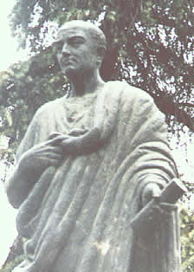
Stoici - predstavitelia
Zenon z Kitia- 336 – 264 pr.n.l.
Keď mlčím, dozvedám sa o nedostatkoch iných a súčasne zakrývam svoje.
Priateľ je druhé ja.
Seneca – 3 pr.n.l. - 65 n. l.
  Politik, právnik, vychovávateľ Nerona, boháč, obeť intríg

Slide 6

Rímski stoicizmus
Zo Senecových výrokov
  Častejšie používaj uši ako jazyk.
  K výšinám veľkosti vedie ťažká cesta.
  Kým žijeme, musíme sa umeniu života učiť.
  Naša mládež miluje prepych, je zle vychovaná, vysmieva sa predstaveným, vôbec si neváži starých ľudí. Dnešné deti sú hotoví tyrani. Nevstanú, keď do miestnosti vojde starší človek. Odvrávajú rodičom. Jednoducho povedané: sú veľmi zlé...!
  Nie je málo času, ktorý máme, ale je veľa času, ktorý nevyužívame.
  Kým žijeme, musíme sa umeniu života učiť.
  Život meriame skutkami, a nie časom.
Epiktetos 55 – 135 n.l., grécky filozof
    Výroky
  Pomocou rozumu môže človek prekonávať všetky nepríjemnosti. S neprekonateľnými nepríjemnosťami sa rozumný človek vo svojom živote nikdy nestretne.

Slide 7

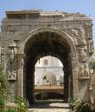
Rímsky stoicizmus – Marcus Aurelius 121 – 180 ( Vindobona), filozof na tróne
Hovory k sebe samému
  Nech sa ti stane čokoľvek, bolo ti to od večnosti predurčené, spleť príčinou večnosti spojila tvoje bytie s touto príhodou
  Oblúk v Tripolise

Slide 8

Epikuros 341 – 270
„Smrť sa nás netýka, pretože pokiaľ sme tu my, nie je tu smrť, a keď príde smrť, nie sme tu my.“
Dielo: O šťastnom živote
Otázka: Čo bolo v centre pozornosti jeho filozofie? Vychádzajte z textu!
  „ Ďalej sa treba domnievať, že jasne vyložiť príčinu najdôležitejších javov je úlohou náuky o prírode a že blaženosť sa zakladá na nej a na poznaní prirodzenej podstaty meteorických javov... Zo všetkého dobra, ktorým chce mudrc zabezpečiť blaženosť sveta, najväčším dobrom je priateľstvo.“

Slide 9
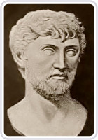
Epikuros - filozofia
Epikuros 341 – 270 pr.n.l.
  Ontológia – atomisti, dáva možnosť odchýlky
  Etika – sloboda jedinca, ktorú kladie nad všetko a rovnako záujmy jednotlivca kladie nad záujem štátu
  Pokračovateľom bol T. Lucretius Carus
T.Lucretius Carus: O podstate vecí

Slide 10
Skeptici – obdobia, predstavitelia
Skeptici (skeptikoi, odvodené od slovesa skeptesthai – uvažovať, skúmať)
  Obdobia
    Starší
    Stredný
    Mladší
  Predstavitelia
    Pyrrhón, Sextus Empiricus, M. T. Cicero
Filozofia
  založená na pochybovaní
  Dosiahnutie stavu duševného pokoja

Slide 11
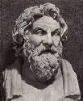


Skeptici
Pyrrhon Sextus Empiricus M.T.Cicero

Slide 12

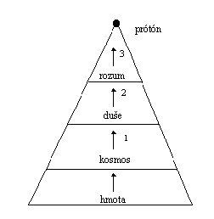
Novoplatonizmus
Plotinos 204 – 270
Vplyv Platona
  Filozofia:
  ontológia – Jedno – božský počiatok – z neho emanujú jednotlivé súcna, nie je dostupné pojmovému poznaniu, je to mystická skúsenosť
  Na novoplatonizmus nadviazala stredoveká filozofia

Slide 13
Ďakujem za pozornosť
Učebnica str.33 - 35

